Slide 1
Технические основы блокчейн-технологий

Slide 2
План
Что такое блокчейн и зачем он нужен?
Как это работает:
Основы криптографии
Хеш-функции
Асимметричная криптография
Цифровые подписи
Блоки и цепочки блоков
Платформы:
Bitcoin и его сайдчейны
Ethereum
Global Computer, DApp и Smart Contract’ы
Новое поколение блокчейнов
Корпоративные блокчейны

Slide 3
Что такое блокчейн?
Криптовалюты? Не только и не столько.
По сути, блокчейн – это способ организации распределенной БД со специфичными характеристиками:
Безопасность (Secure)
базируется на криптографическом подтверждении действий узлов;
Разделяемость данных (Shared)
Данные хранятся на всех узлах сети параллельно;
Распределенность логики (Distributed)
Каждый узел сети может независимо валидировать приходящие данные;
Авторитетность (Authoritative)
Иммутабельные записи, нет возможности удалить или редактировать.
Основные области сегодня – FinTech и RegTech.

Slide 4
Как достигаются данные характеристики
Безопасность (Secure)
базируется на криптографическом подтверждении действий узлов
используется механизм ЭЦП;
Разделяемость данных (Shared)
Данные хранятся на всех узлах сети параллельно
используется классический подход p2p сетей, аналогичный широко известному BitTorrent – discovery-алгоритмы позволяют найти «соседей» и затем между ними налаживается обмен данными, в итоге все участники получают свою копию общих разделяемых данных;
Распределенность логики (Distributed)
Каждый узел сети может независимо валидировать приходящие данные;
для того, чтобы узлы при этом могли доверять друг другу разработан специальный алгоритм консенсуса, позволяющий им договориться о том, что считать правильным, а что нет.
Авторитетность (Authoritative)
Иммутабельные записи, нет возможности удалить или редактировать.
реализуется с помощью цепочки блоков (blockchain).

Slide 5
Безопасный распределенный реестр с общим доступом
Подтверждается с помощью шифрования
Используется проверенная и надежная технология подписей с открытыми и закрытыми ключами. Эта технология позволяет создавать в Blockchain транзакции, защищенные от мошенничества, и устанавливать общее доверие без единого центра доверия (trustless).
Общий доступ
Ценность технологии Blockchain прямо пропорциональна количеству использующих ее организаций и компаний. Даже в условиях жесточайшей конкурентной борьбы соперникам выгодно вместе участвовать в развертывании этой общей распределенной базы данных
Распределенная архитектура
Существует множество реплик базы данных Blockchain. Фактически, чем больше реплик, тем выше достоверность данных.
Распределенный реестр
К базе данных предоставляется доступ на чтение и однократную запись, поэтому в ней навсегда фиксируются все транзакции.

Slide 6
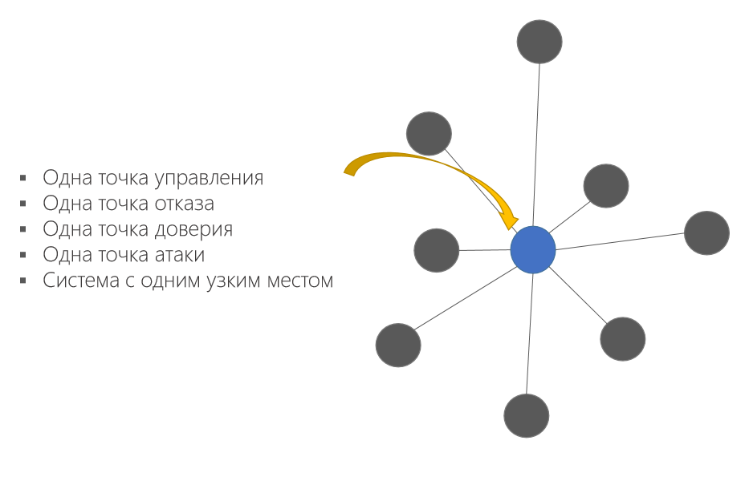
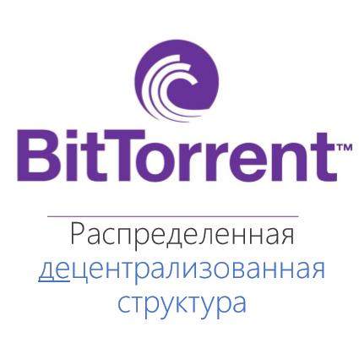
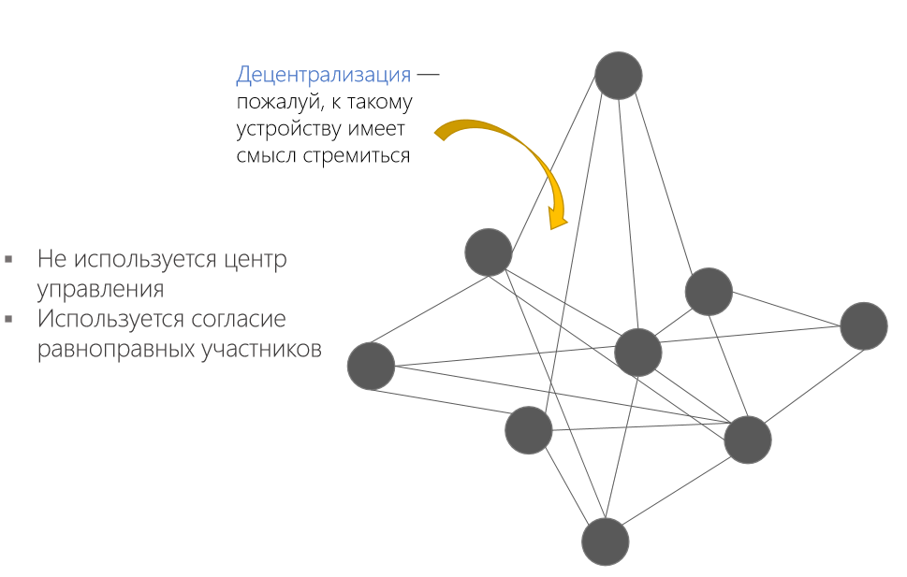
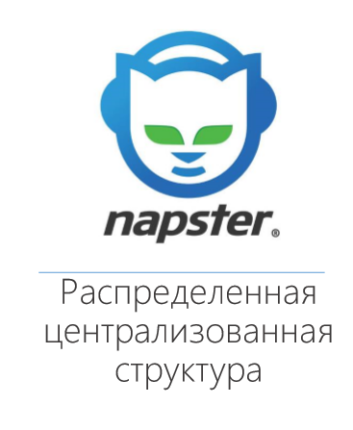
Централизация и децентрализация

Slide 7
Отсутствие доверия (Trustlessness)
Отсутствие доверия (Trustless) означает, что стороны, не доверяющие друг другу, могут сотрудничать, не привлекая при этом доверенную третью сторону или центр
Весь финансовый мир до блокчейна был основан на привлечении доверенных третьих сторон – банки, платежные системы, ЦБ, Swift.
Nick Szabo в 1998 г. предложил идею отказа от доверенной третьей стороны, заменив ее криптографической защитой передаваемых данных.
Возникающие проблемы:
Кто ведет журнал транзакций?
Кто решает, какие транзакции имеют силу? (проблема двойного расходования)
Как добиться согласия (консенсуса) в децентрализованной сети?
Первая практическая реализация ответов – Bitcoin.

Slide 8
Bitcoin
Bitcoin Whitepaper - https://bitcoin.org/bitcoin.pdf
Ничего особо нового технологически (все технологии уже были), но революционная идея их применения.
Сочетание:
p2p-технологии (BitTorrent DHT) для распределенной работы;
Асимметричная криптография для безопасности
Proof of Work для бездоверительной работы.
Сама идея цепочки блоков данных (блокчейна) появилась в академической среде еще в 90е.
В 2008 году Сатоши Накамото в Bitcoin Whitepaper предложил решение проблемы двойного расходования через Proof of Work.

Slide 9
Технологические основы
Математические основы:
Хеш-функции
Асимметричная криптография
Цифровые подписи
Блокчейн
Proof of Work
Транзакционная информация

Slide 10
Хеш-функции
Детерминированное преобразование данных произвольного размера (входные данные) в данные фиксированного размера (хеш-суммы).
Хеш-суммы невозможно спрогнозировать на основе входных данных без фактического выполнения хеш-функции.
Хеш-суммы также нельзя преобразовать обратно во входные данные.
Хеш-суммы не содержат сведений о входных данных.
В идеале хеш-функция при изменении одного бита входных данных зеркально отражает каждый бит выходных данных с вероятностью в 0,5.
В идеале хеш-функция дает минимум коллизий.

Slide 11
Виды хеш-функций
Простейшая хеш-функция: где M – простое число достаточного размера.
Хеширование строк переменной длины
Простейшая реализация - алгоритм Пирсона
h := 0
for each c in W loop
index := h xor c
h := T[index] //таблица перестановок
end loop
return h
Более совершенные реализации – алгоритмы семейства SHA (Secure Hash Algorithm)
SHA1 – устарел, имеет недостатки и постепенно выводится из использования.
SHA2 – все еще используется в Bitcoin и многих других областях.
SHA3 (Keccak) – используется более поздними БЧ, например Ethereum.

Slide 12
SHA-256
Bitcoin использует SHA-256 (результат - 256-битные хеш-суммы)
Соларлаб -> 0xc24bedffee49b8c9bc8d0e372de9c6256692ec33da8a163791b8f39e4526768d
соларлаб -> 0x464342543d5180be2be0645ca0b28059c70a0281fb62cef6f3c03063d3228a8f
солар лаб -> 0x5f468a088b422d30a38c9e03c44b88b0c8e4ce7da6fd1c8814f5fe3250a9bcb4
Можно использовать хеш для контроля изменения данных.
При этом хранить не сами данные, а только их хеш.
Необратимость преобразования не дает возможности по хешу восстановить эти данные.
Таким образом можно доказать наличие данных не раскрывая их.

Slide 13
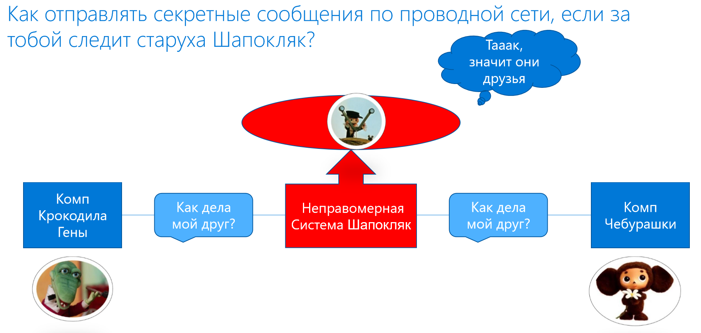
Шифрование с использованием открытого ключа

Slide 14
Шифрование с использованием открытого ключа
Все базируется на ключевых парах (“keypairs”), состоящих из открытого и закрытого ключа.
Открытый ключ создается на основе закрытого.
Открытые ключи не содержат сведений о закрытом ключе.
Данные, зашифрованные с использованием открытого ключа, можно расшифровать с помощью закрытого ключа, и наоборот.
В математику углубляться не будем, для желающих – копать в сторону
Задач факторизации больших простых чисел (алгоритм RSA)
Эллиптических кривых (алгоритмы ECDSA, ГОСТ 34.10)
Наличие двух ключей кардинальным образом упрощает одну из основных проблем практической криптографии – организацию обмена ключами.

Slide 15
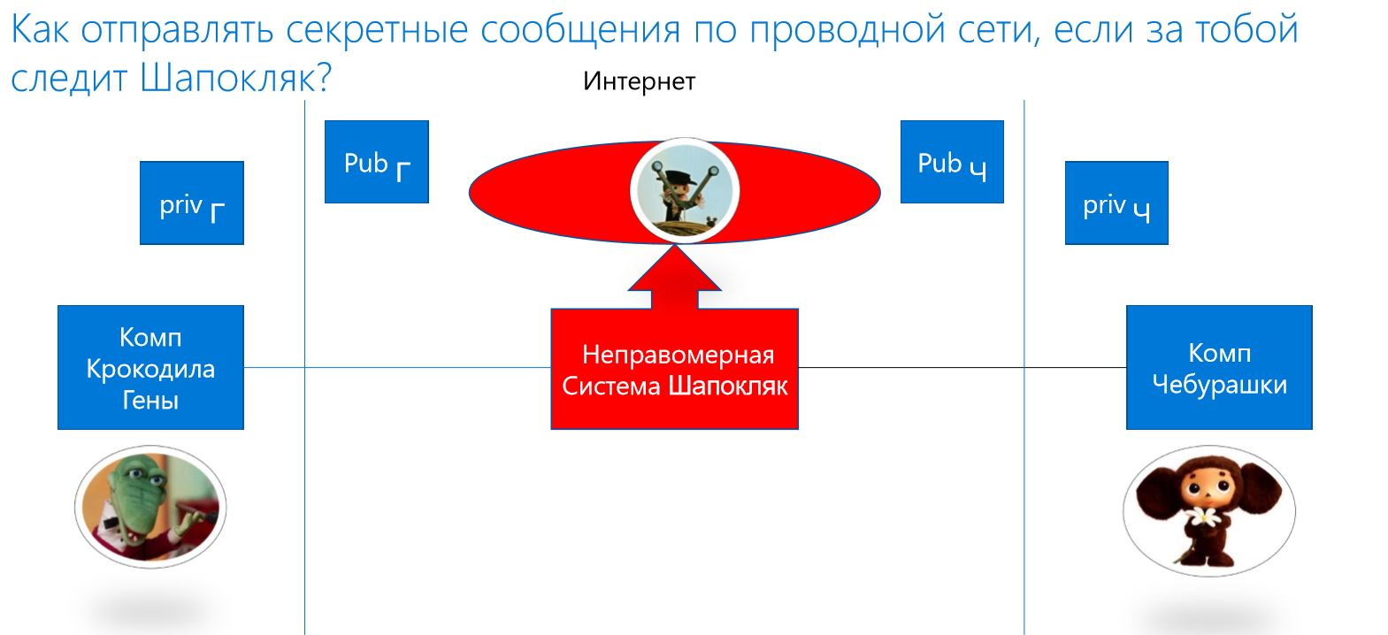
Шифрование с использованием открытого ключа

Slide 16
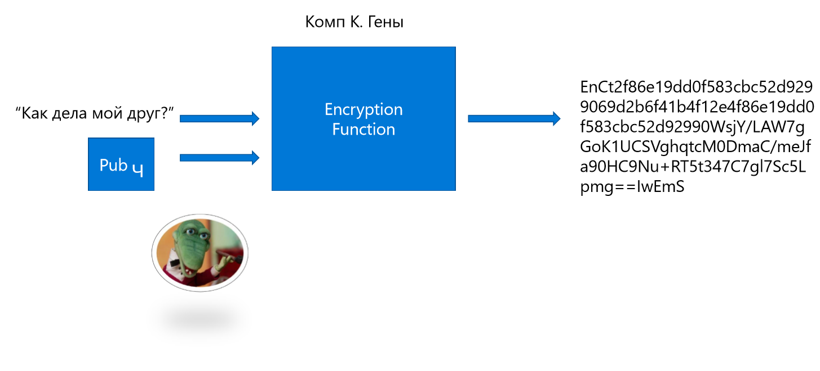
Шифрование с использованием открытого ключа

Slide 17
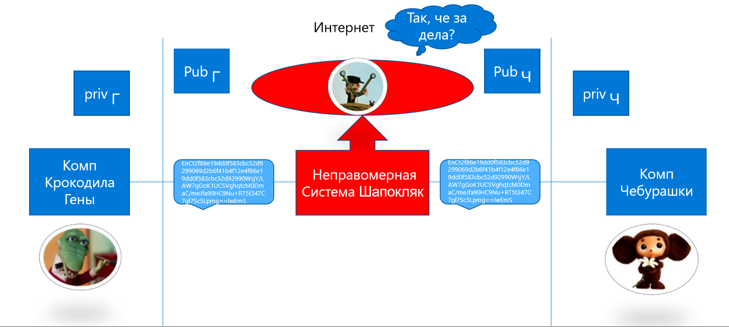
Шифрование с использованием открытого ключа

Slide 18
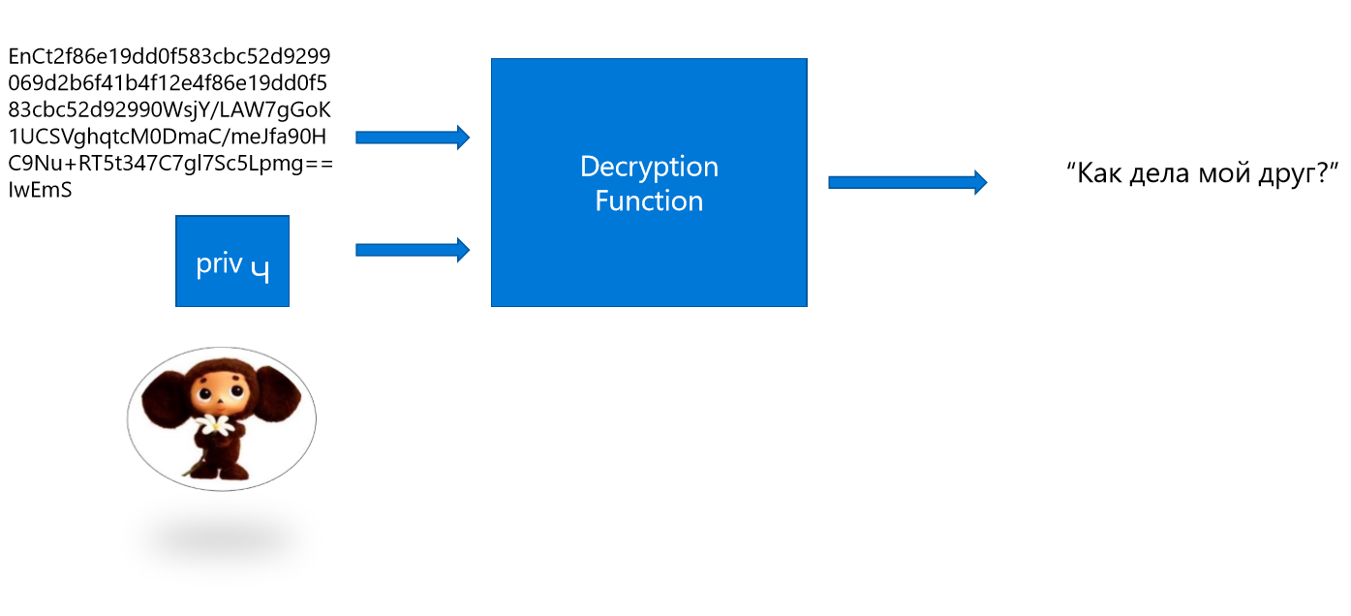
Шифрование с использованием открытого ключа

Slide 19
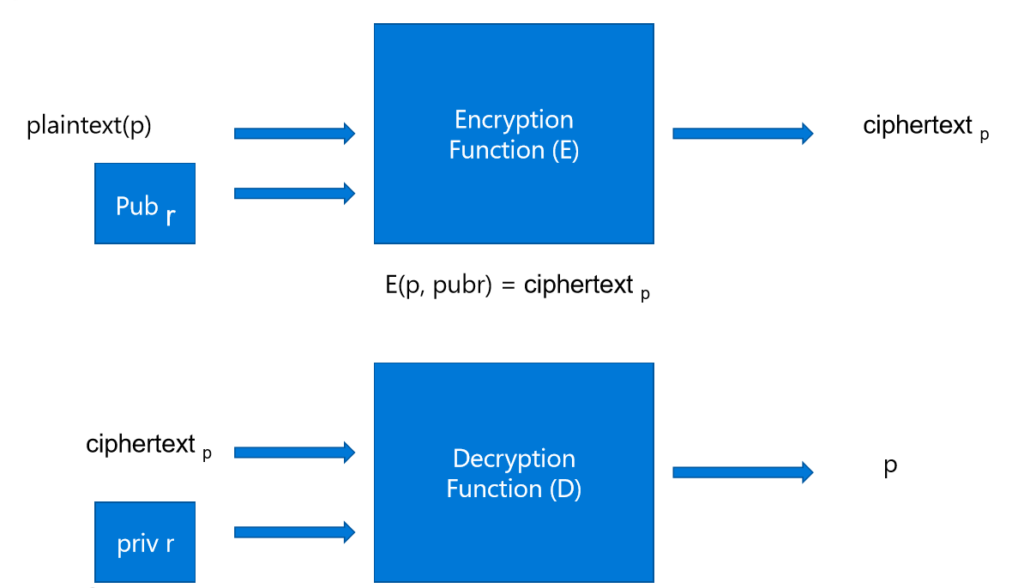
Другими словами – схема взаимодействия

Slide 20
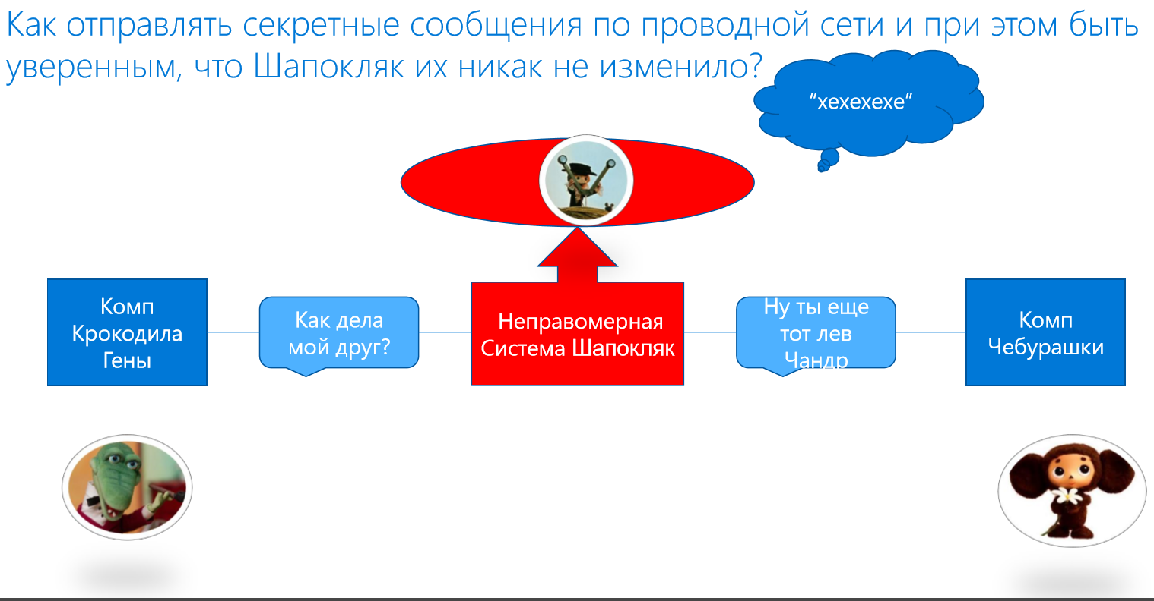
Цифровые подписи

Slide 21
Электронная подпись
Объединение алгоритмов хеширования и шифрования с использованием открытого ключа.
Подтвердить, что содержание полученного сообщения не изменилось с момента его отправки.
Подтвердить, что полученное якобы от Гены сообщение действительно было отправлено Геной, а не другим крокодилом.

Slide 22
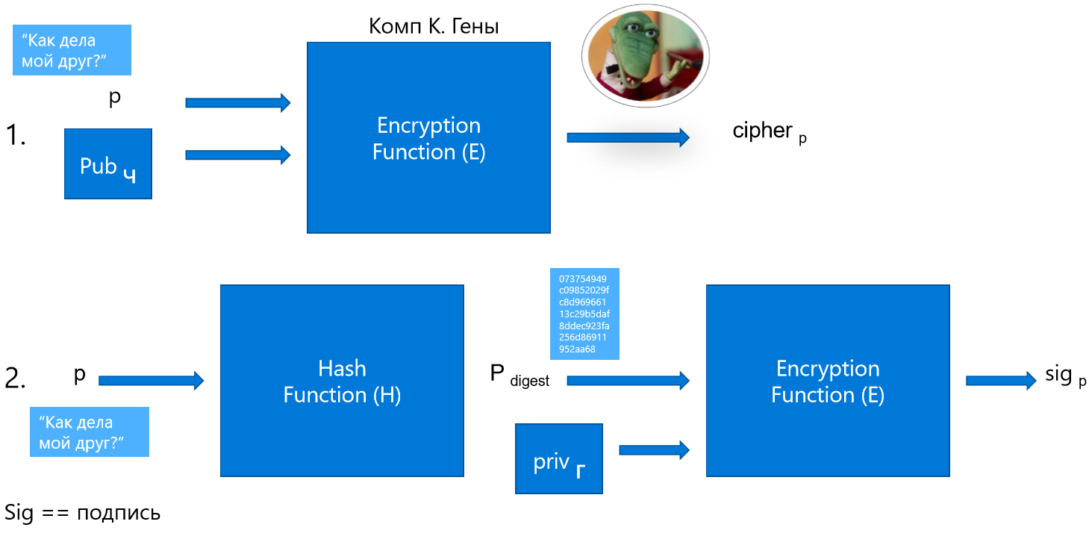
Создание подписи

Slide 23

Сообщение для Чебурашки

Slide 24
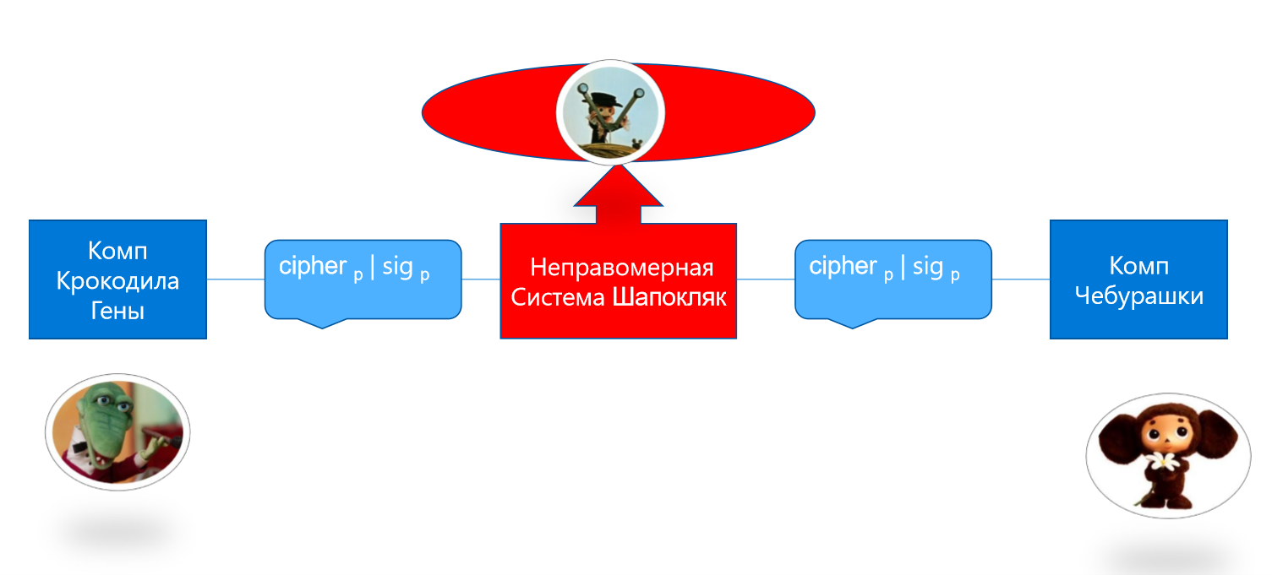
Электронная подпись

Slide 25
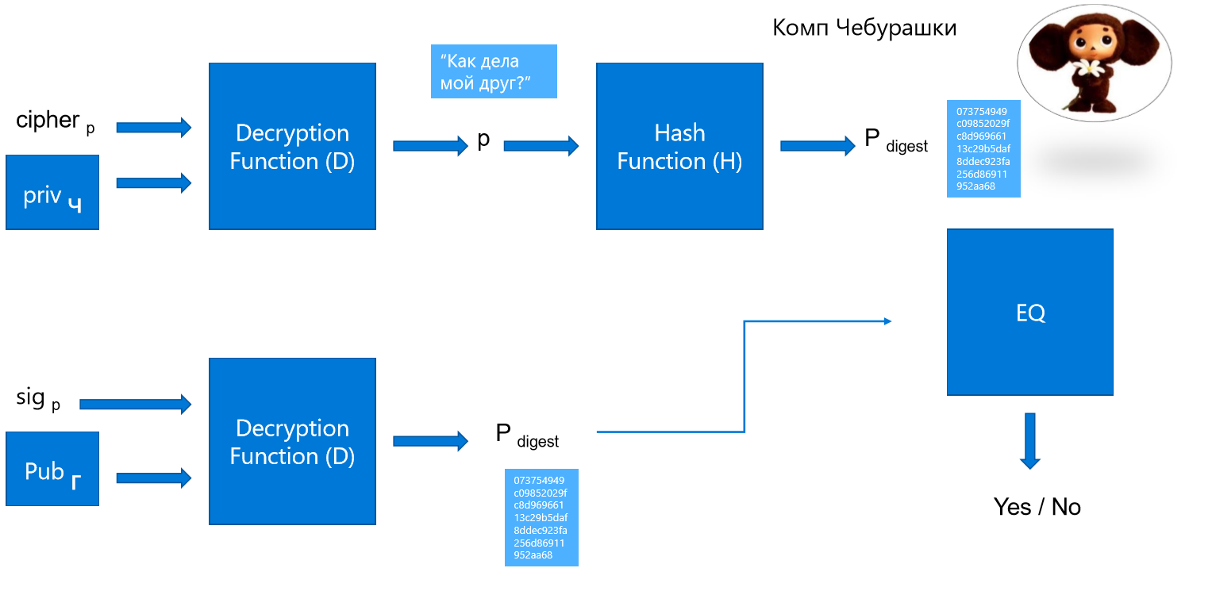
Расшифровка и проверка подлинности

Slide 26
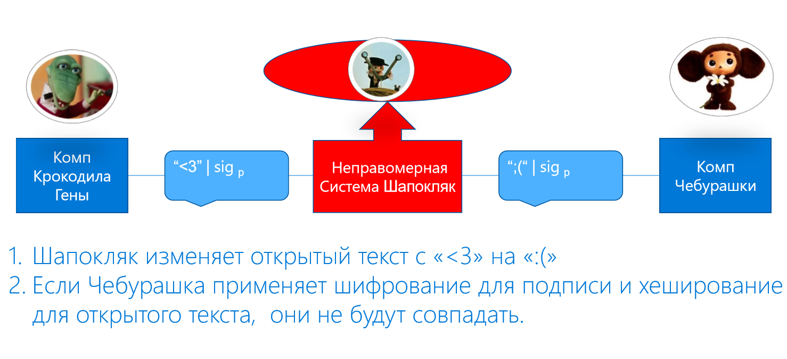
Попытка взлома подписанного сообщения?

Slide 27
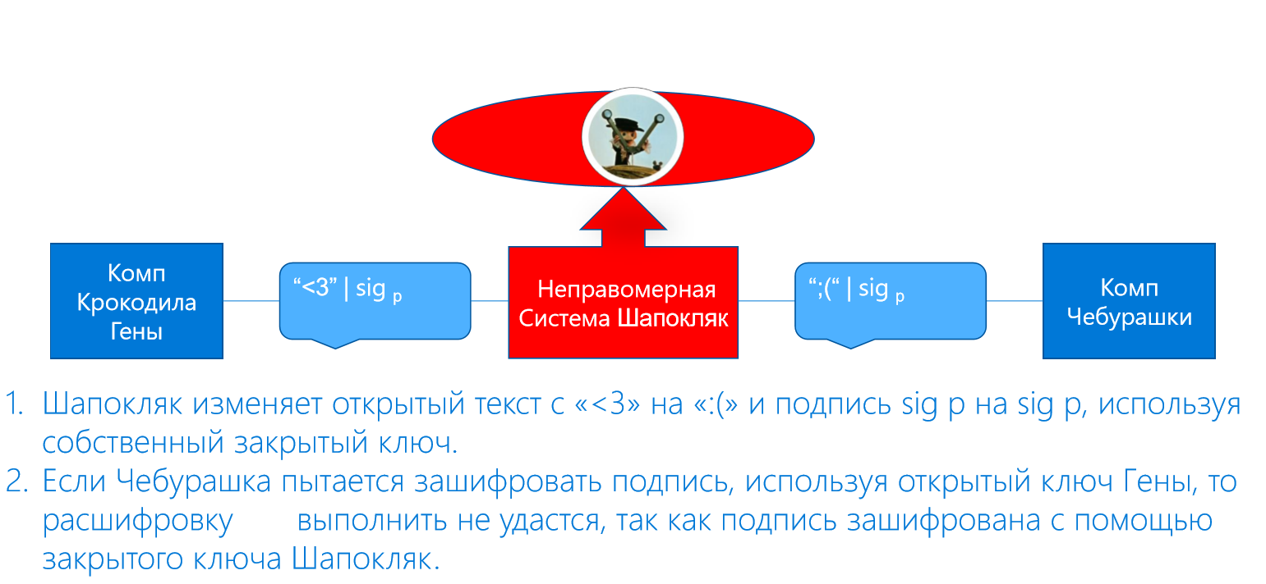
Попытка взлома подписанного сообщения?

Slide 28
Блокчейн – цепочка блоков
Блок Bi-1
Блок Bi
Блок Bi+1
SHA-256(Bi-2)
SHA-256(Bi-1)
SHA-256(Bi)
Данные (могут быть зашифрованы и подписаны)
Данные (могут быть зашифрованы и подписаны)
Данные (могут быть зашифрованы и подписаны)
Решает проблему контроля изменений.
Распределенный иммутабельный реестр данных.
Не решает проблему доверия (кто строит цепь?)

Slide 29
Блокчейн в Биткойне
Blockchain — это общедоступная распределенная база данных (реестр) транзакций, защищенных с помощью шифрования.
В этом реестре хранится вся история транзакций каждой заданной системы.
Она является общей для всех участников каждой заданной системы.
Нет какой-либо одной точки доверия или одной точки отказа.
Транзакции являются общедоступными, но сохраняется конфиденциальность.
Мошенничество сразу же становится очевидным.
Основное нововведение Bitcoin: целостность такого распределенного реестра поддерживается и обеспечивается «майнерами», которые проводят аудит и архивацию транзакций за вознаграждение.

Slide 30
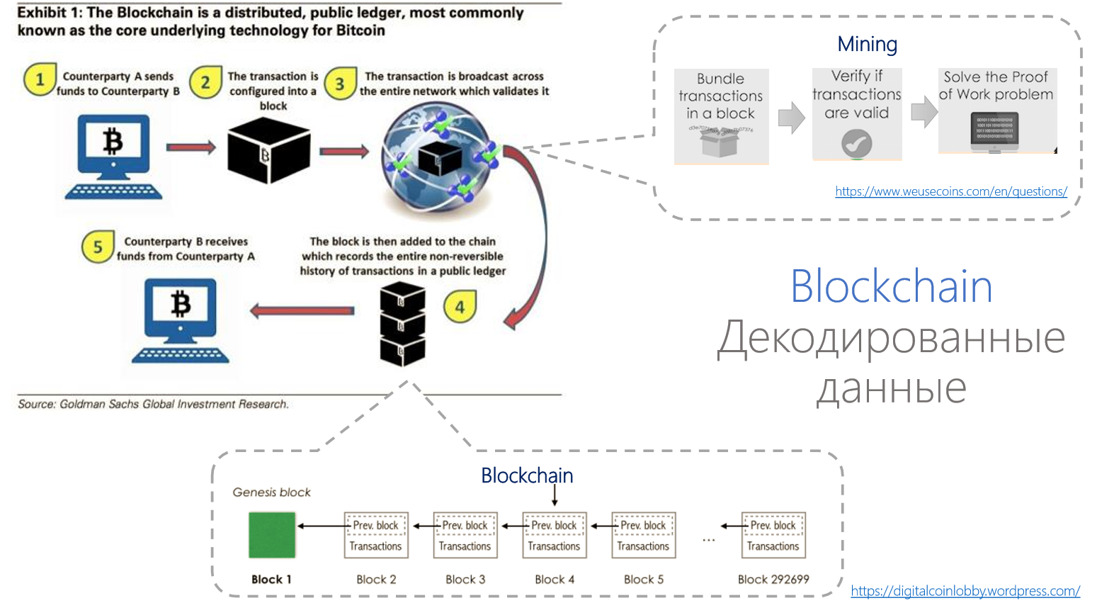
Блокчейн в Биткойне

Slide 31
Консенсус и Proof of Work
В построении цепочки блоков потенциально могут участвовать любые, причем анонимные, узлы
отсюда возникает проблема доверия – вдруг злонамеренный участник попытается внести в цепочку неверные данные?
Для того, чтобы обеспечить непротиворечивость данных, узлы должны иметь возможность договориться о том, какие данные считать «правильными», а какие нет. Это реализуется с помощью алгоритма консенсуса.
На сегодня существует целый ряд таких алгоритмов, сильно отличающихся своими характеристиками (будут описаны далее)
Рассмотрим исторически первый из них – Proof of Work (PoW)
Proof of Work изначально был придуман для борьбы со спамом и реализует не техническую, а экономическую модель принуждения к корректному поведению.
базируется на идее того, если у нас есть неограниченное число анонимных участников – то никто не мешает злоумышленнику наплодить такое количество злонамеренных узлов-участников, что их количество превысит количество благонамеренных узлов и простое голосование даст неверный результат
соответственно, нельзя давать возможность безнаказанно плодить узлы-участники, надо сделать так, чтобы за каждый новый узел приходилось платить, что сделает такую атаку невыгодной
т.к. система анонимна и заставить участников платить в прямом смысле, деньгами, мы не можем – надо заставить их тратить существенные ресурсы на работу узла, например, путем выполнения большого объема вычислений в процессе майнинга блока.

Slide 32
Блокчейн в Биткойне: Nonce и Proof of Work
Блок Bi-1
Блок Bi
Блок Bi+1
SHA-256(Bi-2)
SHA-256(Bi-1)
SHA-256(Bi)
Nonce
Nonce
Nonce
Данные о транзакциях
Данные о транзакциях
Данные о транзакциях
Nonce – случайное число, которое подбирается так, чтобы значение хеша стало необычным (начинается с N нулей, где N задает сложность майнинга)
Nonce пошагово приращивается и хеш пересчитывается, пока не найдем нужное значение. После этого блок публикуется в чейн.

Slide 33
Блокчейн в Биткойне
Каждый новый блок рассчитывается майнером на базе текущего последнего, таким образом транзакции «закапываются» все глубже.
Если приходит новый блок до нахождения Nonce, процесс надо начинать заново.
Из-за лагов или других причин может оказаться, что более одного узла все же сгенерировали разные версии одного и того же блока. Это создает ветвление (fork) чейна.
При этом система считает истинной ту ветку, которая длиннее (на базе которой сгенерировали большее число блоков.
Транзакции из проигравшей ветке откатываются и включаются в новые блоки.
Обычно 6 уровней «закапывания» блока достаточно – для гарантии подтверждения транзакции (средства, пришедшие по таким транзакциям уже можно тратить).

Slide 34
Вознаграждение
Первая транзакция в блоке – особая транзакция, которая создает новую монету, принадлежащую создателю блока (майнеру)
Вознаграждение узлам за поддержку сети (обмен ресурсов на средства)
Способ введения новых монет в обращение
Комиссия за проведение транзакций
Если выходное значение транзакции меньше, чем входное – остаток присваивается майнером
Майнер выбирает для майнинга наиболее выгодные для себя транзакции
После того, как предопределенное кол-во монет будет введено в обращение, комиссия станет единственным способом вознаграждения.
Вознаграждение поощряет честное поведение узлов системы.
Чтобы внести изменения в блокчейн, атакующий узел вынужден потратить намного больше процессорного ресурса, чем все честные узлы в сумме.
Награда, которую он мог бы получить за честное использование этого ресурса для майнинга с большой вероятностью превысит выгоду от нечестного поведения

Slide 35
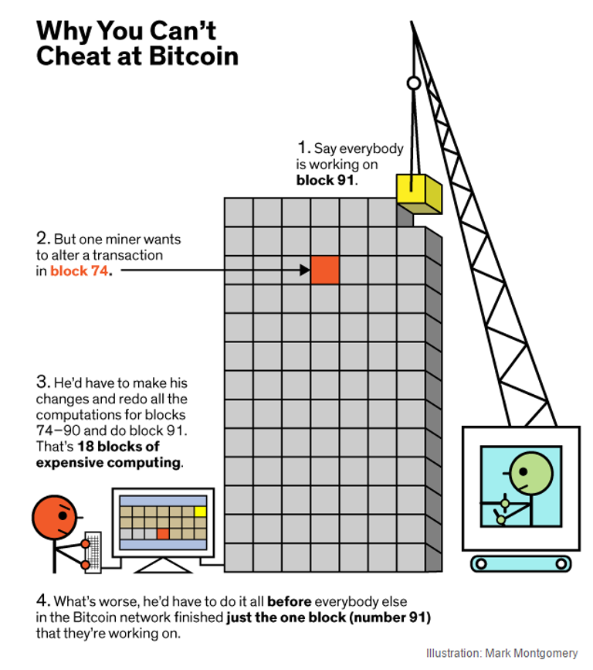
Как PoW защищает от фрода

Slide 36
Проблемы PoW и альтернативы
Proof of Work – ресурсоемкая операция по своей сути, что требует «жечь» огромное количество вычислительных ресурсов и энергии.
Альтернативы:
Proof of Authority – старое доброе доверие ☺
Proof of Stake – идея в том, что если у тебя есть определенное количество криптовалюты, тебе не выгодно нарушать правила, содействуя обвалу этой валюты. Проблемы:
Проблема Nothing at Stake – майнинг 2 альтернативных форков. Решается алгоритмом наказания за такое поведение.
Проблемы излишней централизации.
Проблема начального распределения средств.
Вариации BFT-алгоритма – есть ряд допущенных к майнингу узлов, и даже если до 1/3 из них скомпрометированы, алгоритм гарантирует целостность данных.
Проблемы излишней централизации.
Активно ищутся другие варианты.
Идеальный алгоритм – распределение прав на валидацию блоков между заинтересованными лицами беззатратно, случайно, равномерно, анонимно и в то же время так, чтобы одно лицо не могло увеличить свои шансы вводом неограниченного числа виртуальных лиц.

Slide 37
Хранение данных с блокчейне
UTXO – Unspent Transactions Output
Состояние счетов не хранится, хранятся только сами транзакции
Чтобы создать транзакцию, необходимо указать в качестве входных средств выходы других транзакций
Транзакция может иметь более одного выхода (для «сдачи»)
Вход: ({Алиса -> Боб (100)}, {Чарли -> Боб (100)}) ->
Выход: ({Боб -> Дон(150)}, {Боб -> Боб (50)})
Кошелек агрегирует UTXO чтобы получить баланс
Хранение состояния.
Версионированное хранение пар ключ-значение
Каждая транзакция вносит новую версию определенных пар ключ-значение.
Пары ключ-значение могут как хранить балансы счетов в валюте, так и любые другие, произвольные, данные, что очень удобно для организации смарт-контрактов.

Slide 38
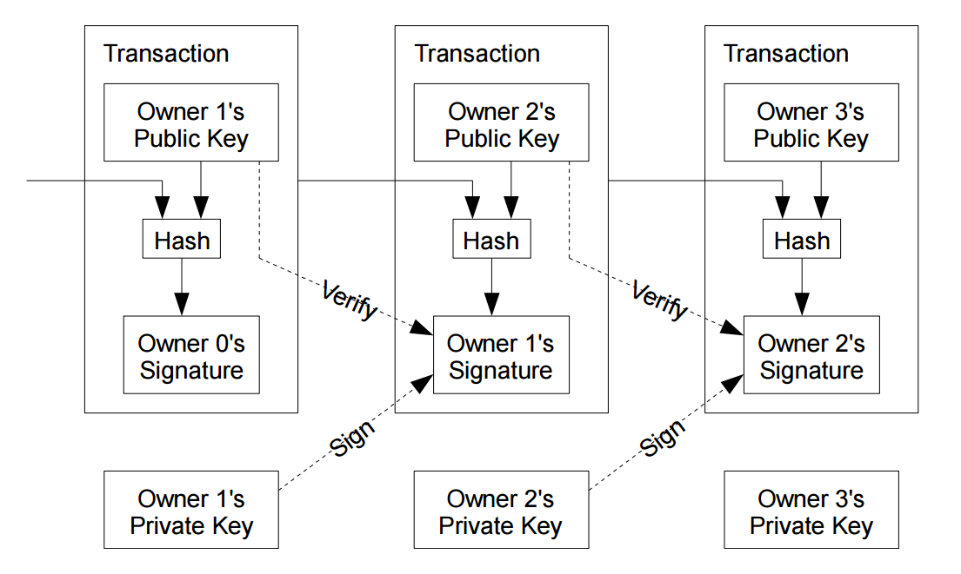
Транзакционные данные Bitcoin
Транзакции связаны в цепь – каждая транзакция базируется на другой
Первая транзакция в каждом блоке – особая, создает монету-вознаграждение для майнера.
Для уменьшения объема транзакционной информации старые транзакции могут «засушиваться» (pruning) – свертываться в хеш-дерево (дерево Меркла, Merkle tree)

Slide 39
Эволюция блокчейна
“Blockchain 1.0“ – Bitcoin и клоны/потомки.
Развитие – платежные каналы (Lightning network), оптимизация структуры блоков (Segwit)
“Blockchain 2.0” – Ethereum
Глобальный компьютер
Смарт-контракты и децентрализованные приложения
“Blockchain 3.0” – Не устоялось, но многие пытаются им себя объявить
Решение проблем
анонимности (Zero Knowledge-алгоритмы, разовые кошельки, миксеры и т.п.),
Zcash, Monero
cкорости, масштабируемости, пропускной способности и стоимости
Альтернативные алгоритмы консенсуса
EOS, NEO, IOTA, Cardano, Tron, Solana, Everscale/TON etc.
Приватные блокчейны (Multichain, HLF, etc.)

Slide 40
Multichain
Базируется на Bitcoin Core, во многом совместим c протоколами Bitcoin.
Основная особенность - оптимизация под консорциумы (закрытые блокчейны)
Множество сетей (чейнов) для одной ноды
Управление разрешениями (permissions)
Кастомные активы (assets) в транзакциях
Потоки данных (immutable key-value storage)
PoA-майнинг – размениваем бездоверительность на скорость.
Текущее состояние – скорее мертв, чем жив.

Slide 41
Ethereum
Основана в 2013, вышла на краудфандинг в 2015
Своя реализация блокчейна
Модель хранения состояний, а не UTXO
PoW (PoS)
Валюта Ether (ETH)
Глобальный компьютер (Ethereum VM)
Распределение кода через блокчейн
Смарт-контракты и распределенные приложения
Валюта задумывалась не столько как единица выражения ценности, сколько как единица учета использования сети (топливо, gas, «газ»)
Мастерчейн – русифицированный Эфир (ГОСТ криптография, юридическая значимость)

Slide 42
Смарт-контракты, Web 3.0 и Dapps
Смарт-контракты (СК)
Концептуально – самоисполняющиеся договоренности, выраженные кодом
Торговый автомат как пример смарт-контракта (Szabo)
Технически – распространяемый транзакциями в блокчейне между узлами сети код, исполняемый ВМ каждого узла при обращении к нему
Этот код при публикации получает свой уникальный адрес
Активация кода производится путем отправки ТХ на этот адрес – только push-модель – архитектура order-execute
Для реализации pull-модели используются оракулы – источники внешних событий
Код может хранить свои данные в блокчейне. Изменения валидируются.
Концепция «газа» как ограничителя вычислительной сложности.
Язык Solidity (основной способ написания СК) транслируется в машинный код ВМ.
Web 3.0
Ethereum задумывался как общий (shared) “back end” для децентрализованного интернета
Dapp – распределенное приложение, использующее СК Ethereum как бэкенд и (обычно) JS-фронтенд для взаимодействия с пользователе

Slide 43
Hyperledger
Зонтичный проект Linux Foundation, объединяет несколько проектов, которые разрабатываются IBM, Intel и несколькими другими компаниями
Наиболее проработан проект IBM – Hyperledger Fabric
Предназначен для приватных блокчейнов (консорциумов)
нет валюты и вознаграждения за майнинг, предполагается, что узлами будут оперировать организации, а не индивиды
Концепция каналов, предотвращающих физически доступ к информации всех, кроме участников канала
Смарт-контракты (“chaincode”)
архитектура execute-order-validate
Пишутся на ЯП общего назначения (Java, JS, Go)
Изолируются в докер-контейнерах
Модульность
Сменные модули алгоритма консенсуса (BFT, CFT)
Сменные модули безопасности
Поддержка различных СУБД для хранения данных блокчейна

Slide 44
NEO (ex-AntShares)
Основана в 2014, код опубликован в 2015
Основное назначение – цифровизация экономики
Цифровые identity – протокол X.509
Цифровые активы
Глобальные
NEO – своего рода акции системы, генерируют GAS со временем
GAS – «газ» для работы ВМ исполнения смарт-контрактов
Контрактные
Смарт-контракты на множестве языков:
C# / VB.Net / F#
Java / Kotlin
C / C++ / GO
JavaScript / TypeScript
Python / Ruby
Алгоритм консенсуса – dBFT (delegated Byzantine Fault Tolerance)

Slide 45
Monero
Основана в 2014, код опубликован в 2015
Фокус на безопасности и анонимности
Валюта XMR – «классическая» валюта (не «газ»)
UTXO модель
Алгоритм консенсуса – CryptoNote (PoW c перемешиванием входов и кольцевыми подписями вместо обычных)
Добавляются фейковые входы
Выходы всегда перечисляются на новые адреса
Сумма транзакции скрывается алгоритмом RingCT
Любимая валюта любителей «темных дел»

Slide 46
Zcash
Начата разработка в 2013, запущена в 2016
Фокус на анонимности по желанию
Валюта ZEC
Базируется на ядре BITCOIN
Позволяет вести транзакции как между публичными t-адресами, так и между защищенными z-адресами
zk-SNARK – протокол доказательства с нулевым разглашением
одна из взаимодействующих сторон способна убедиться в достоверности математического утверждения, не имея при этом никакой другой информации от второй стороны

Slide 47
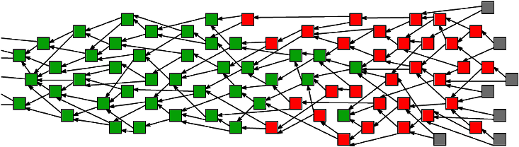
IOTA
Старт в 2015
Назначение – распределенный реестр для интернета вещей (огромные объемы данных и количество транзакций)
Транзакции являются бесплатными вне зависимости от их размера,
Время подтверждения транзакций невелико,
Количество одновременно обрабатываемых транзакций не ограничено,
Система легко поддается масштабированию
В IOTA используется Tangle - направленный ациклический граф (DAG) вместо блокчейна.
Блокчейн является частным случаем DAG
Вознаграждение за работу – возможность пользоваться сетью
Чтобы инициировать новую транзакцию в системе IOTA, пользовательское устройство должно сначала заверить две другие транзакции[
Спорные и неудачные идеи
Координатор транзакций (на начальном этапе работы системы) – централизация сети
Собственная реализация криптографических алгоритмов (были выявлены уязвимости)

Slide 48
Solana
Вайтпейпер вышел в 2017, первая реализация в 2018.
Алгоритм консенсуса Proof of History, который решает проблему упорядочения транзакций во времени.
Обещает очень высокую производительность при небольших затратах ресурсов.
При этом требует наличия лидер-ноды, производящей основную работу по упорядочению, которую затем проверяют ноды-верификаторы, действующие по PoS-подобным правилам – т.е. протокол имеет риски централизации.
Алгоритм еще достаточно новый и не так хорошо изучен, как классические PoW, PoS, BFT.
Поддерживает смарт-контракты, написанные на Rust, C и C++.
Довольно спорный выбор языков, SDK и API
Большинство стандартных задач (вроде токенов) решаются через готовые реализации «из коробки».
В 2021 был, пожалуй, самым хайповым БЧ, в 2022, ожидаемо, сдулся.

Slide 49
Everscale/TON
Запущен в 2020, на основе наработок TON
Алгоритм консенсуса на основе dPoS – большая скорость, но те же риски централизации.
Поддержка шардинга и параллельного исполнения транзакций, за счет чего обещают производительность в десятки тысяч транзакций в секунду.
Поддерживает смарт-контракты, написанные на Solidity и C++.

